Slide 1


LinkLive-link the lives

Slide 2

PART ONE
What is “Link Live”?

Slide 3
基于百度定位服务
这款软件实现价值依靠于用户分享的信息.用户可以在这个软件中分享自己的位置、个人信息、个人动态、与好友进行即时聊天、同时也可以查看好友的实时位置个人信息、个人动态.
即时位置
app标签
即时通信
信息分享

Slide 4
app制作背景
qq和微信广布全球,可他们却因为社交网络的庞大,导致用户对一些信息(不想被陌生人获取的)必须时刻警惕.这样,app的功能就受到局限.所以,就萌生出做一款专注于亲朋好友圈子的软件，这样就能把一些乐于分享给好友的信息分享出来,并且拓展出各种功能.

Slide 5


使用场景
1
旅游组团
2
防老人走失

Slide 6
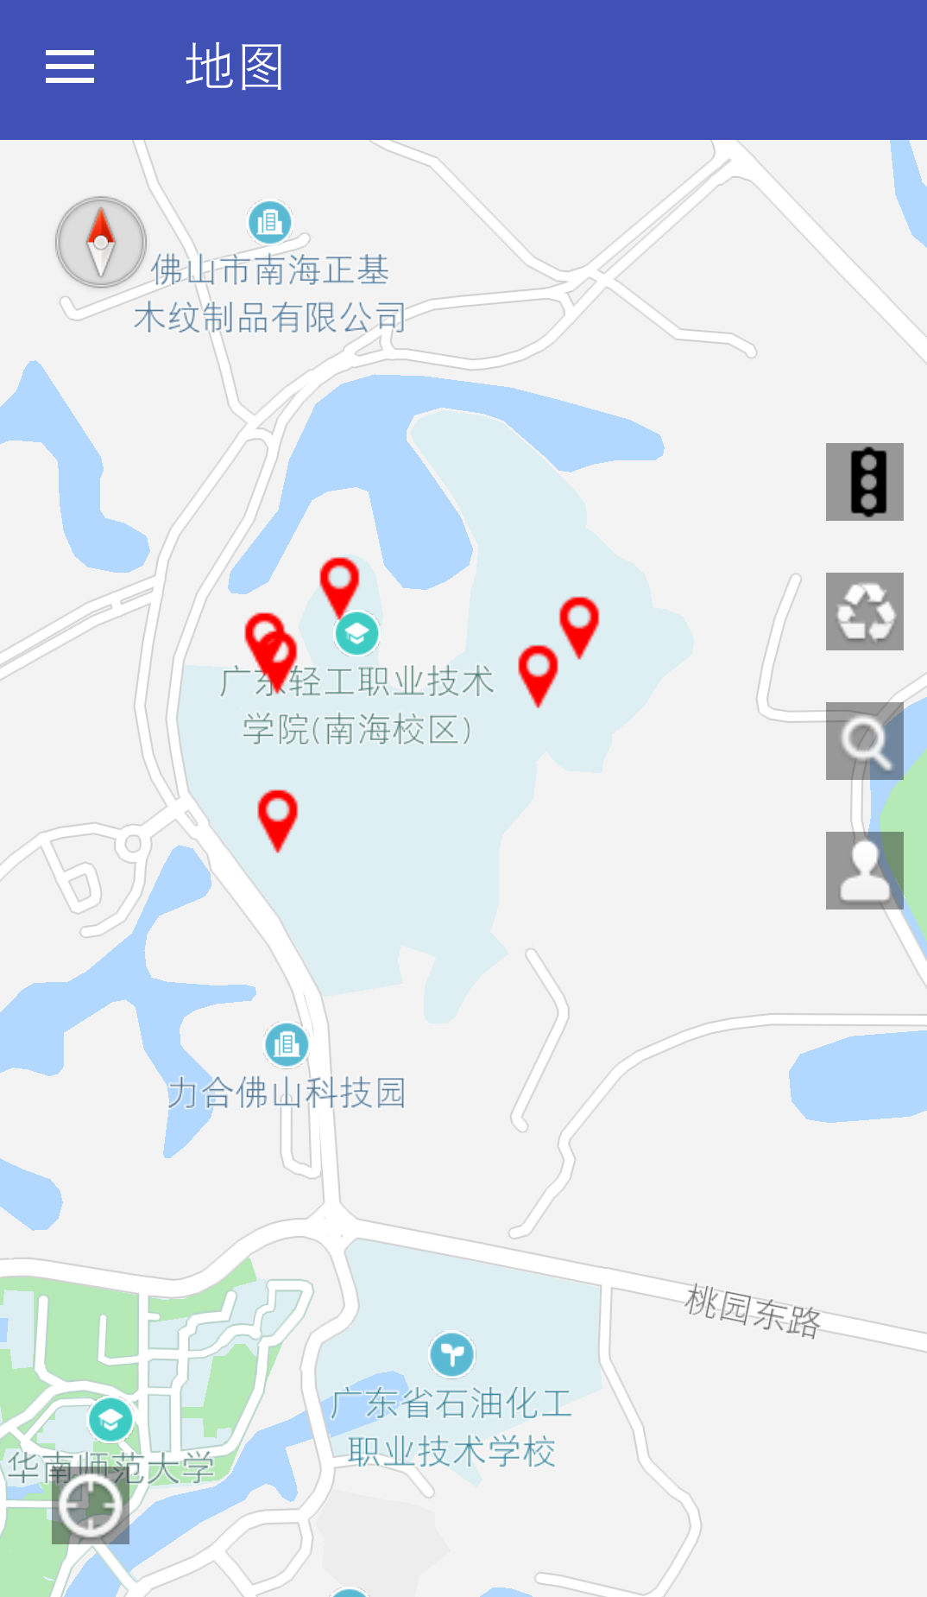
使用场景
1
提前通知
旅游组团
参加组团旅游的人可能有这么的经历:总是有些人不按照约定的时间和地点集合,到了集合的时间可还是有人没回来.为了防止这种事发生,可以使用这app提前通知距离较远的团员回来.

Slide 7
使用场景
老人位置
2
防老人走失
经常会在报纸、电视到看到XXX家的老人因为老年痴呆走失了.只要老人用了这个app,这款app就会定期发送定位信息,这样就能轻松找到老人.

Slide 8
软件优势(Strength)
信息安全
圈子小
S
实时共享
使用场景可拓展

Slide 9

PART TWO
app功能介绍

Slide 10
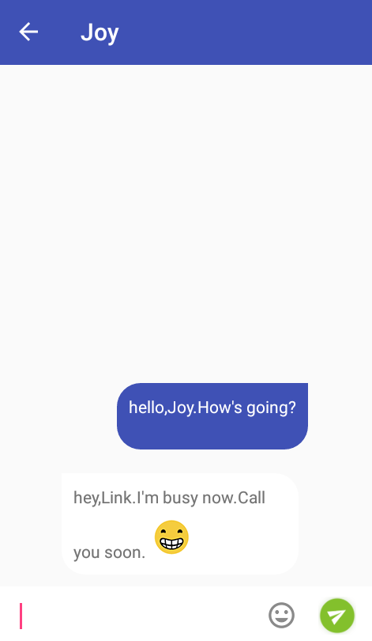
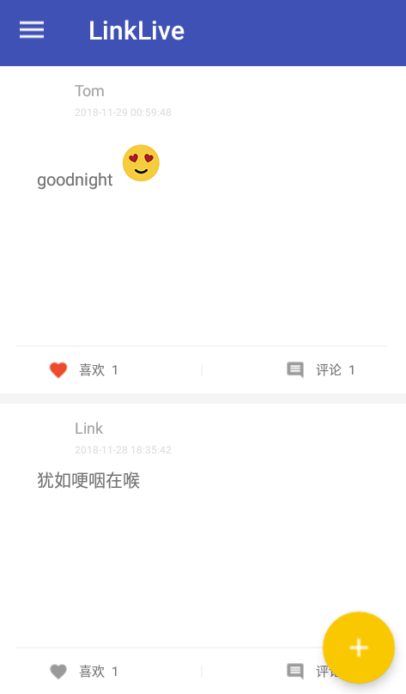
1
2
查看好友位置
与好友即时聊天
我的位置
发表动态
分享动态
3

Slide 11

PART THREE
app架构

Slide 12






接口与sdk等支持
架构C/S
移动终端
服务器
http协议/json数据
c
LeanCloud
LeanCloud
百度定位与地图sdk
LeanCloud
android
s
SSM
mysql
eclipse
百度
SSM框架

Slide 13

PART FOUR
我的团队

Slide 14






TeamMate
我的队友
陈添楠
黄龙强
李福森
王一鸣
邱培松

Slide 15

THANK YOU
Thank you for your reading.

